Slide 1
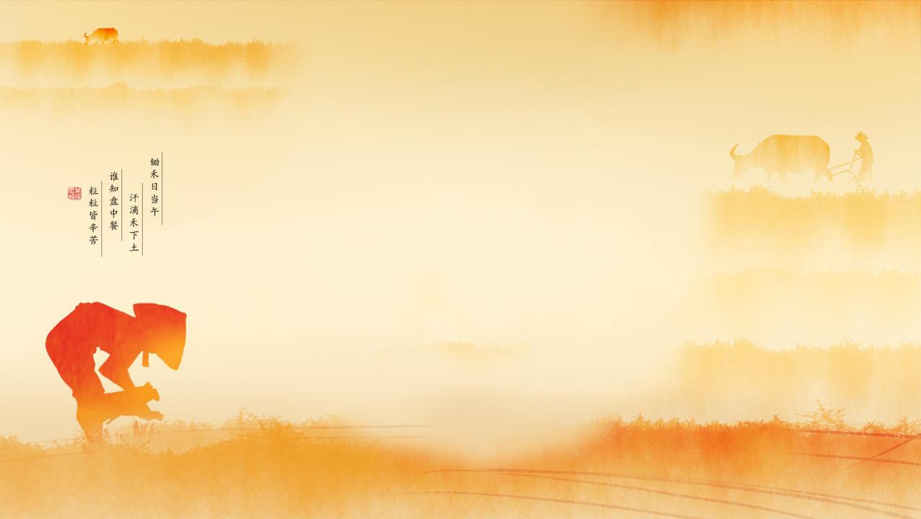
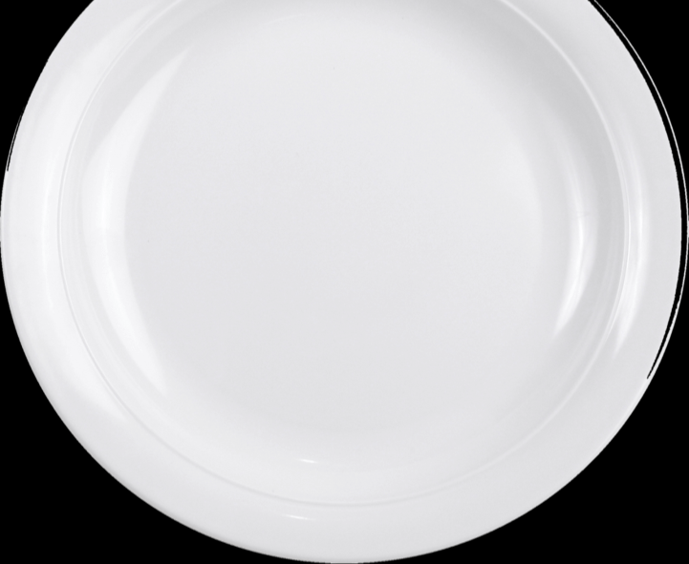
小小一粒米
我们要珍惜
节约粮食主题教育

Slide 2
目 录
01
粮食知多少
02
粮食怎么来的
03
你浪费粮食了吗？

Slide 3
01
粮食知多少

Slide 4
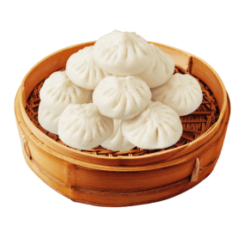
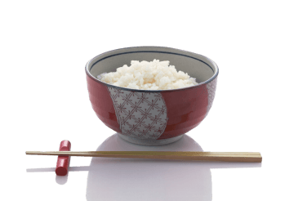
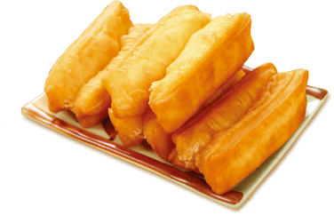
-1、小朋友们，今天早餐吃的什么？-
https://www.ypppt.com/
米饭
油条
包子

Slide 5
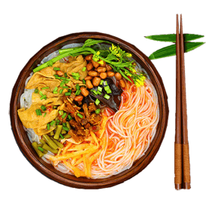
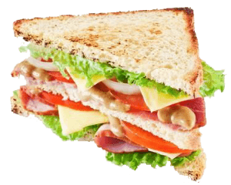
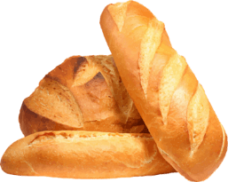
-1、小朋友们，今天早餐吃的什么？-
面条
三明治
面包

Slide 6
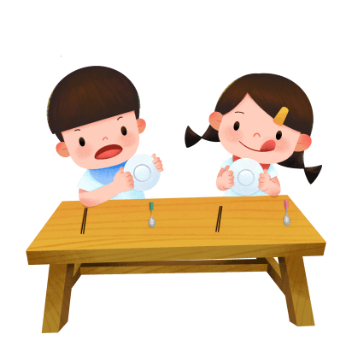
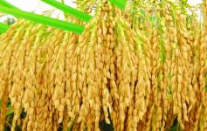
-2、想一想这些早餐是用什么做成的-
水稻
米饭

Slide 7
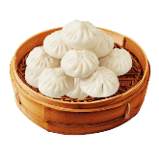
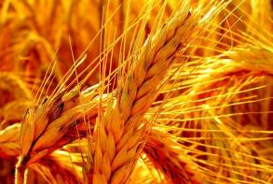
-2、想一想这些早餐是用什么做成的-
包子
三明治
小麦
油条
面包

Slide 8
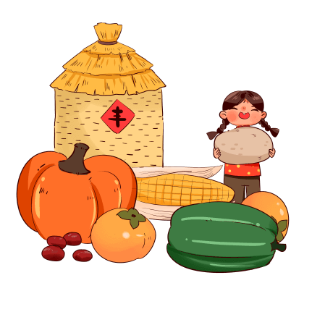
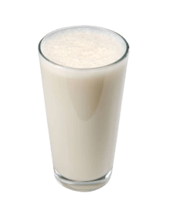
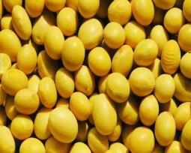
-2、想一想这些早餐是用什么做成的-
大豆
豆浆

Slide 9
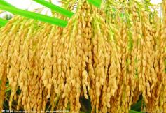
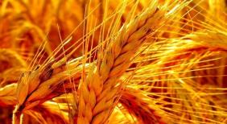
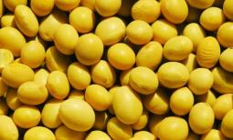
-2、想一想这些早餐是用什么做成的-
水稻小麦大豆都是粮食
水稻
小麦
大豆

Slide 10
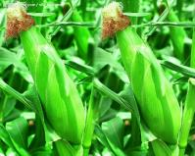
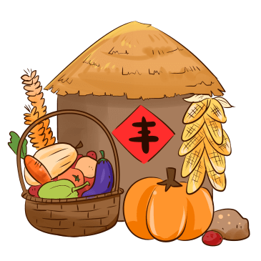
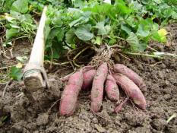
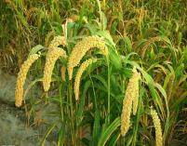
-3、粮食家族中的其他成员-
绿豆
玉米
高粱
红薯

Slide 11
02
粮食怎么来的

Slide 12
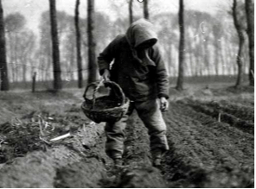
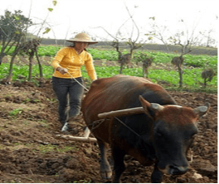
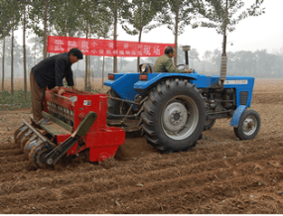
-你们知道粮食是怎么来的吗？-
播种
农民伯伯辛苦播种
Notes:
https://www.ypppt.com/

Slide 13
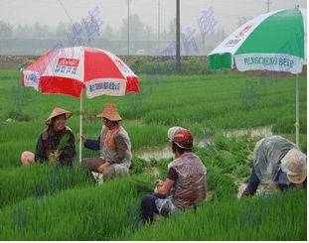
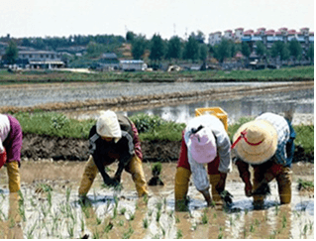
-你们知道粮食是怎么来的吗？-
耕种
农民伯伯辛苦耕种

Slide 14
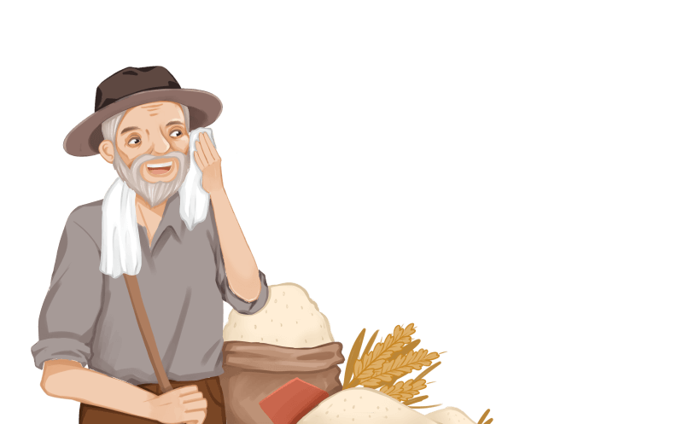
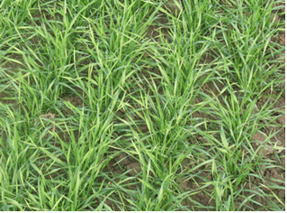
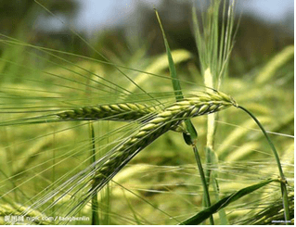
-你们知道粮食是怎么来的吗？-
施肥 管理

Slide 15
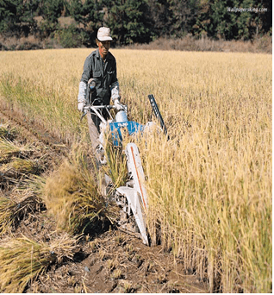
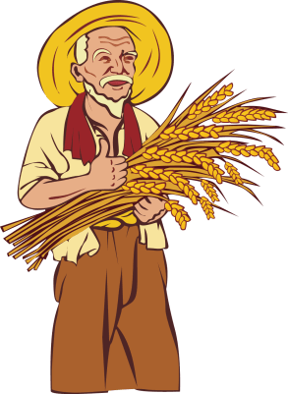
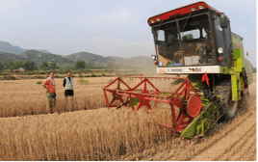
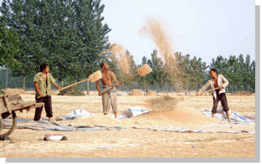
-你们知道粮食是怎么来的吗？-
收获

Slide 16
-你们知道粮食是怎么来的吗？-
加工成我们吃的食物
米饭
油条
包子

Slide 17
-你们知道粮食是怎么来的吗？-
爱惜粮食的儿歌
喷香的米饭哪里来?
白白的大米煮出来。
白白的大米哪里来?
金黄的谷子碾出来。
金黄的谷子哪里来?
农民伯伯种出来。
一粒大米一滴汗,
爱惜粮食理应该。

Slide 18
-你们知道粮食是怎么来的吗？-
悯 农
锄 禾 日 当 午 ，
汗 滴 禾 下 土 。
谁 知 盘 中 餐 ，
粒 粒 皆 辛 苦 。

Slide 19
03
你浪费粮食了吗？

Slide 20
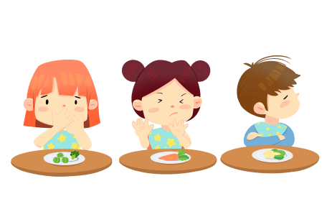
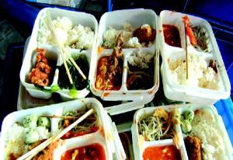
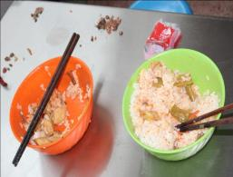
-3、你浪费粮食了吗-
粮食如此来之不易，可是……

Slide 21
-3、你浪费粮食了吗-
粮食如此来之不易，可是……
全国每年浪费食物总量折合粮食约５００亿公斤，接近全国粮食总产量的10分之1。每年最少倒掉约２亿人一年的食物或口粮。
每人一天浪费一粒米
够一个人吃237年
够237个人吃一年！
够86666个人吃一天！

Slide 22
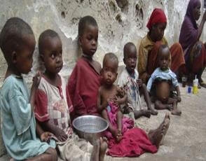
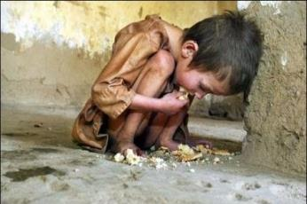
-3、你浪费粮食了吗-
当我们这样浪费粮食的时候，想想他们……

Slide 23
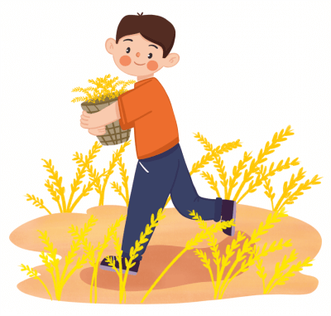
-3、你浪费粮食了吗-
你会节约吗？
1、学校的饭菜吃不光怎么办？
2、家里饭菜不想吃怎么办？
3、和爸爸妈妈外出点菜时该怎么点？
4、点了菜吃不完应该怎么做？

Slide 24
-3、你浪费粮食了吗-
你会节约吗？
1、珍惜粮食，适量定餐，避免剩餐，减少浪费。
2、不攀比，以节约为荣，浪费为耻。
3、吃饭时吃多少盛多少，不扔剩饭剩菜。
4、看到浪费现象勇敢地起来制止，尽力减少浪费。
5、做节约宣传员，向家人、亲戚、朋友宣传浪费的可怕后果。
6、饮食均衡，不偏食，不挑食。
7、到饭店吃饭时，点饭点菜不浪费，若有剩余的要带回家。
8、积极监督身边的亲人和朋友，及时制止浪费粮食的现象。

Slide 25
更多精品PPT资源尽在—优品PPT！
www.ypppt.com
PPT模板下载：www.ypppt.com/moban/ 节日PPT模板：www.ypppt.com/jieri/
PPT背景图片：www.ypppt.com/beijing/ PPT图表下载：www.ypppt.com/tubiao/
PPT素材下载： www.ypppt.com/sucai/ PPT教程下载：www.ypppt.com/jiaocheng/
字体下载：www.ypppt.com/ziti/ 绘本故事PPT：www.ypppt.com/gushi/
PPT课件：www.ypppt.com/kejian/
Notes:
模板来自于 优品PPT https://www.ypppt.com/

